Slide 1
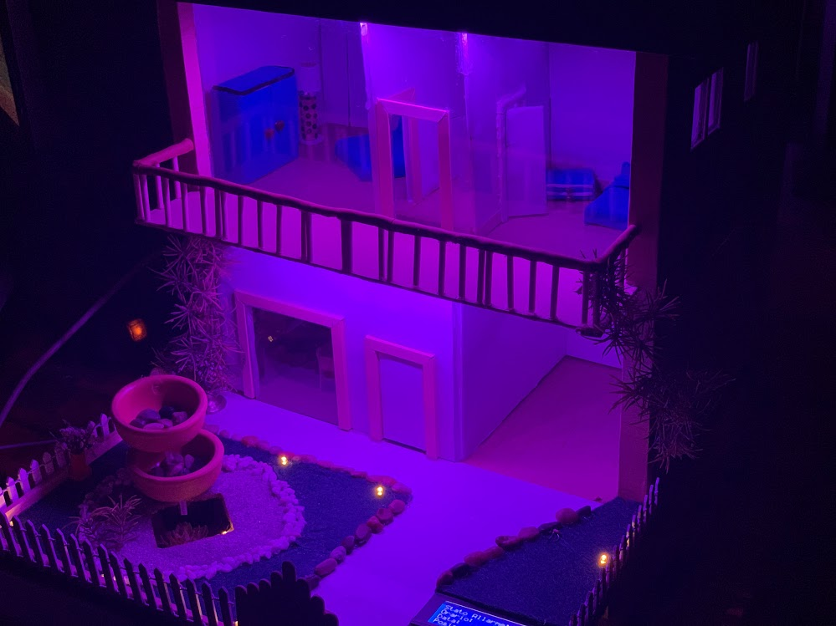


SMART HOME
Cardinale Domenico
5BE - A.S. 2021/2022
Progetto Esame di Maturità
IDEA
SERVIZI
SVILUPPO
COMPONENTI
OBIETTIVI

Slide 2
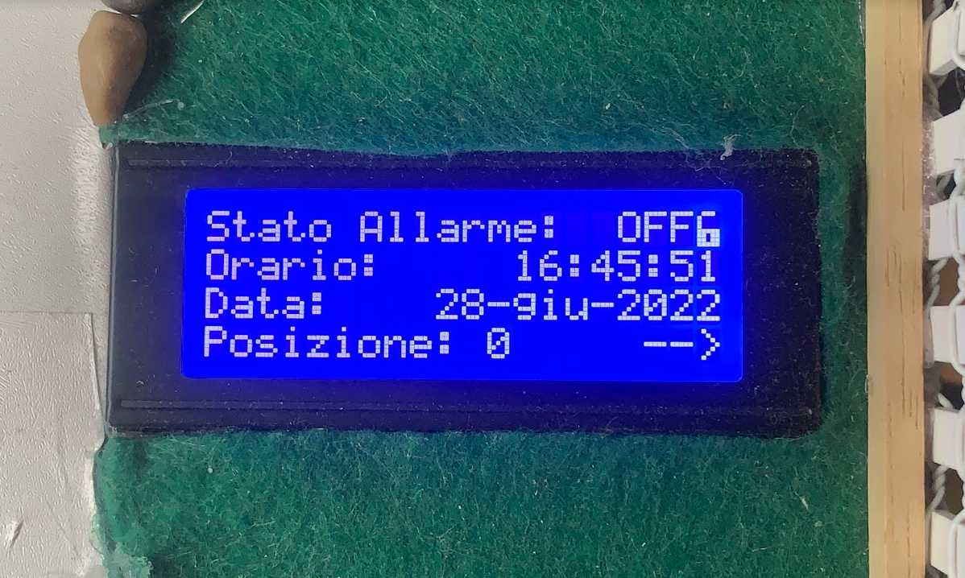
UNA CASA SICURA, VERSATILE E INTELLIGENTE
2
La Smart Home è progettata per essere pronta a rispondere alle esigenze dell’utente, anche in caso di difficoltà provenienti dall’esterno.
IDEA
Versatilità: controllo completo via cloud, attraverso le piattaforme Arduino IoT Cloud e Amazon Alexa, o in locale con comunicazione Bluetooth LE.
Sicurezza: disattivazione dell’allarme locale a comando manuale con codice, oppure con credenziali di accesso + autenticazione a 2 fattori (2FA) per disattivazione remota.
Intelligente: capacità di rispondere ai comandi vocali.
Es. «Alexa, sono a casa».

Slide 3
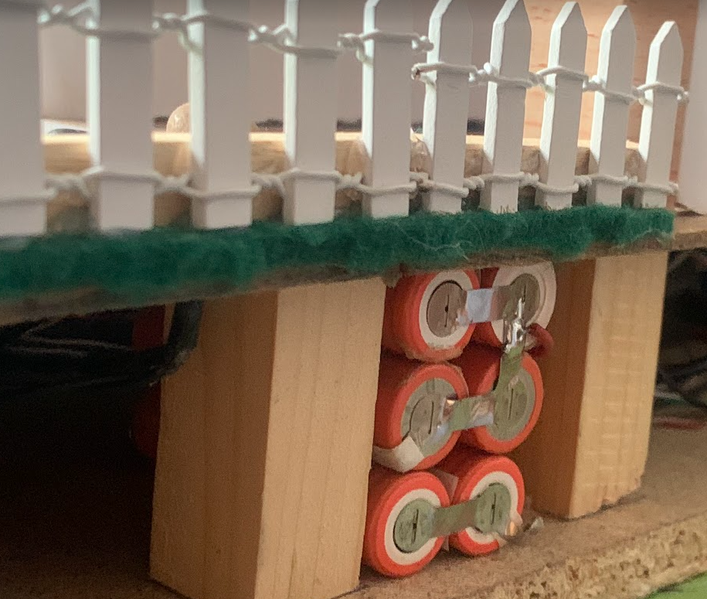
INFINITE COMBINAZIONI DI UTILIZZO
3
La domotica permette di collegare dispositivi che assolvono funzioni differenti e attivarli in base alla nostra routine oppure in concomitanza di eventi di natura esterna
SERVIZI
Smart Home, insieme alla potente intelligenza artificiale Alexa, è capace di rispondere alle esigenze dell’utente in modo autonomo.
Es. l’IA cercherà di facilitare la fase del risveglio accendendo le luci in modo graduale e, se impostato dall’utente, riprodurrà una playlist di musica rilassante ad un volume adeguato.
In caso di disservizi della rete elettrica, è capace di autoalimentarsi per circa 2 ore in modalità risparmio energetico.

Slide 4
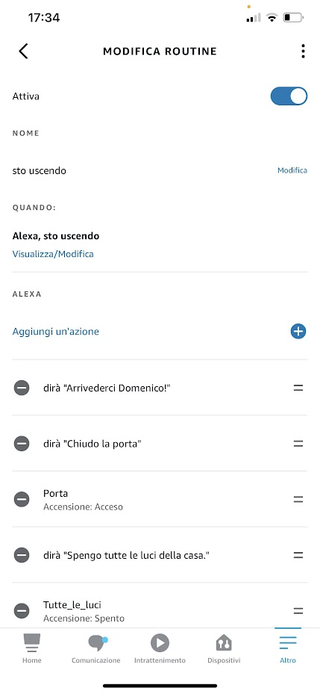
UN SISTEMA COMPLETAMENTE MODULARE
4
L’hardware e il software che compongono la Smart Home permettono di aggiungere o modificare il suo funzionamento in modo semplice e user-friendly
SVILUPPO
L’app Alexa offre la possibilità di creare le routine, una serie di istruzioni che permettono di eseguire delle azioni in base a condizioni preimpostate.
Il software della casa domotica è stato sviluppato attraverso l’IDE di Arduino nel linguaggio Wiring. I due microcontrollori, Arduino MEGA 2560 e Arduino MKR1000, sono equipaggiati di due differenti software in grado di comunicare tra loro attraverso il protocollo Seriale.

Slide 5
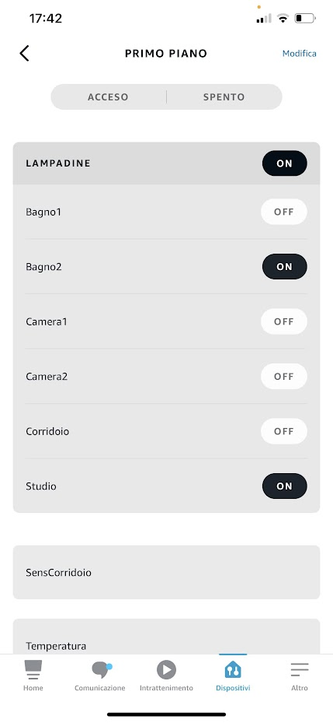
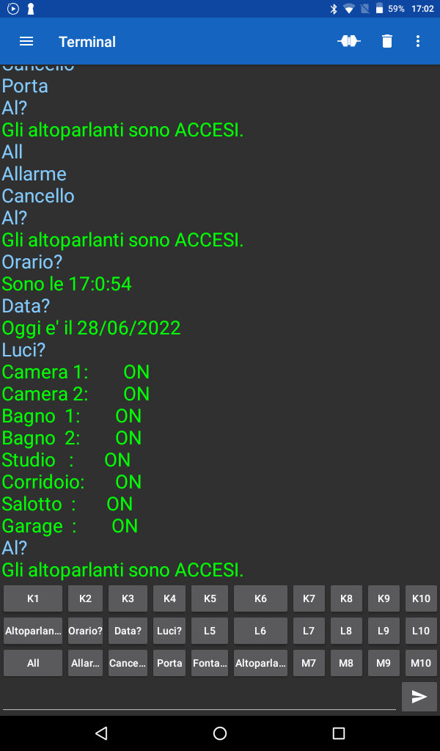
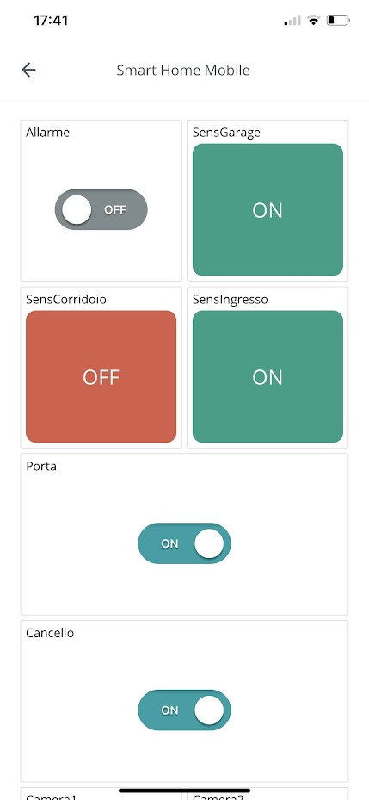
APP PER SMARTPHONE/TABLET
5
SVILUPPO

Slide 6
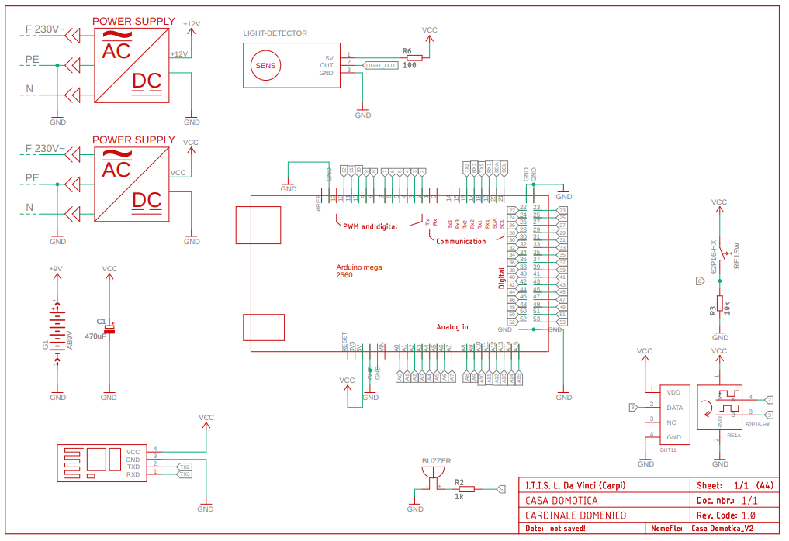
SCHEMA ELETTRICO
6
COMPONENTI
1x – Arduino MEGA 2560
1x – Encoder incrementale
1x – Sensore DHT-11
1x – HC-05
1x – Fotoresistenza
1x – Pulsanti N.O.
3x – Resistori
1x – Condensatori
1x – Batteria 9V
1x – Alimentatore 5V 2A
1x – Alimentatore 12V 2A

Slide 7
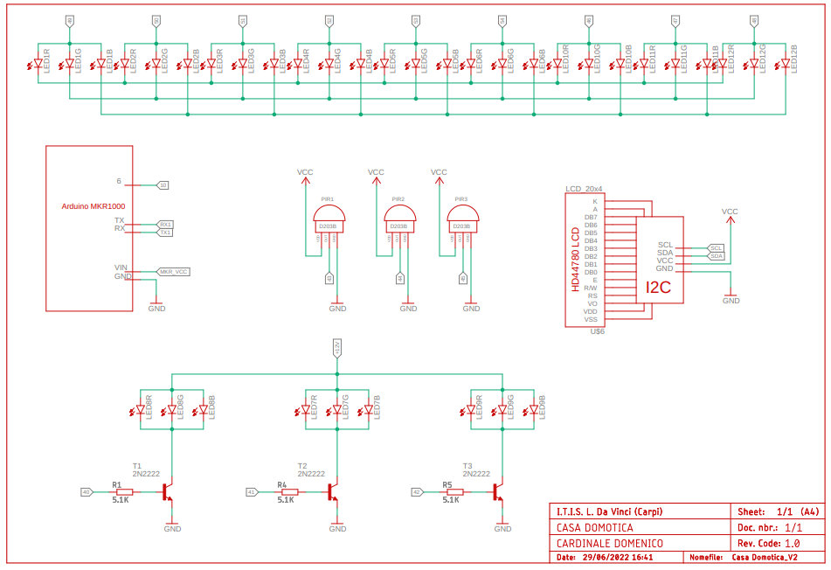
SCHEMA ELETTRICO
7
COMPONENTI
1x – Arduino MKR1000
3x – Sensore PIR
1x – Display 20x4 I2C
3x – Transistor 2N2222
36x – LED
3x – Resistori

Slide 8
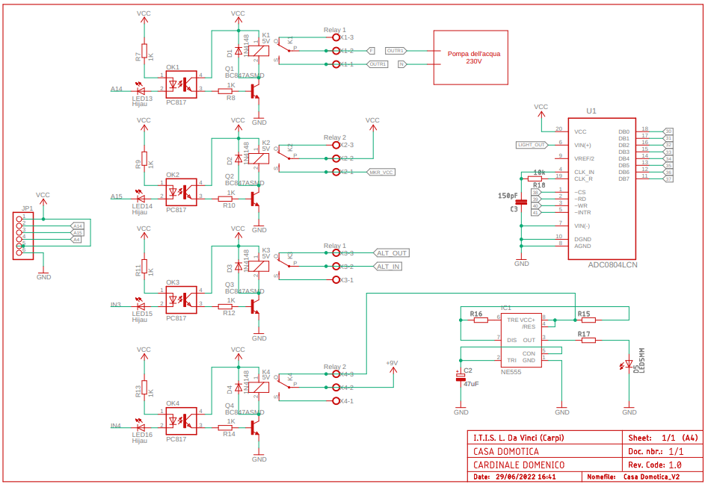
SCHEMA ELETTRICO
8
COMPONENTI
1x – Pompa acqua
1x – Scheda relay
1x – ADC0804
1x – NE555
2x – Condensatori
4x – Resistori
1x – LED

Slide 9
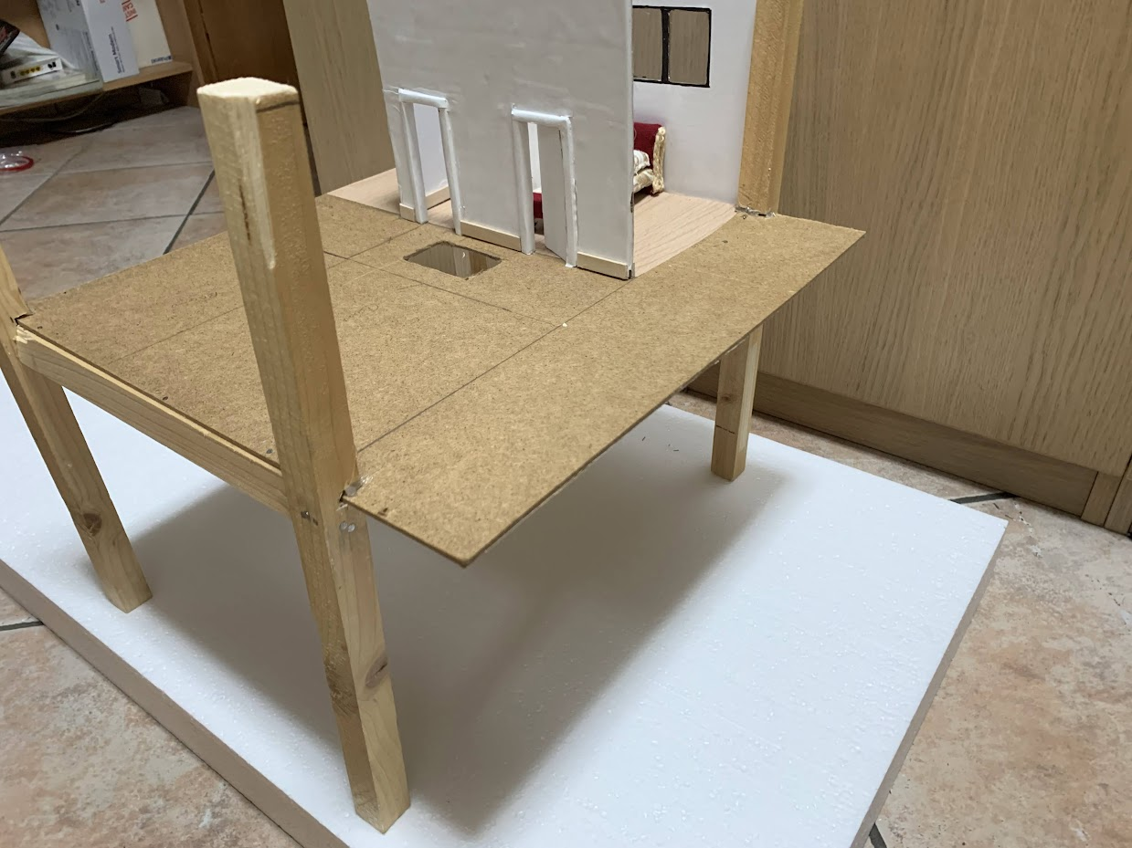
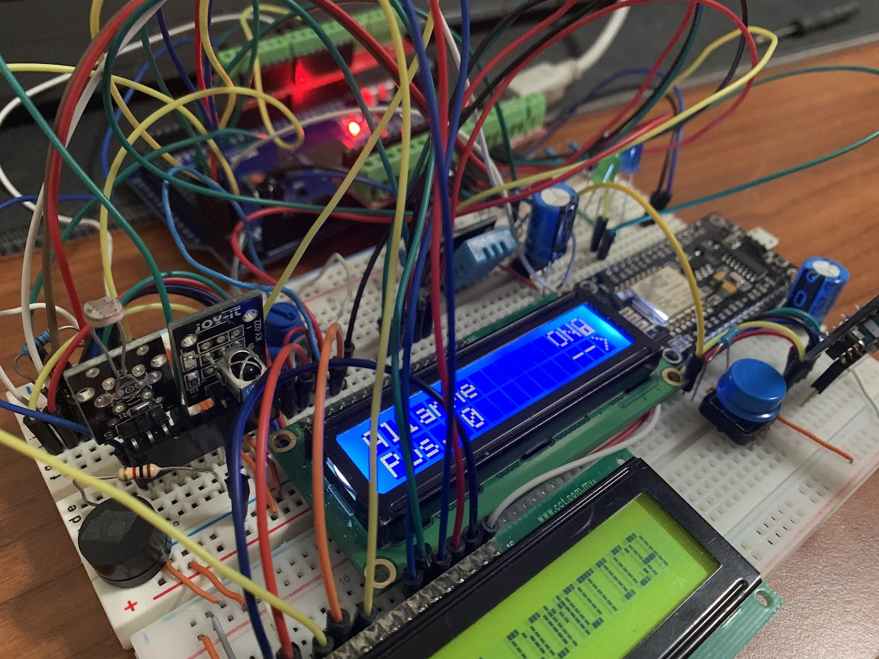
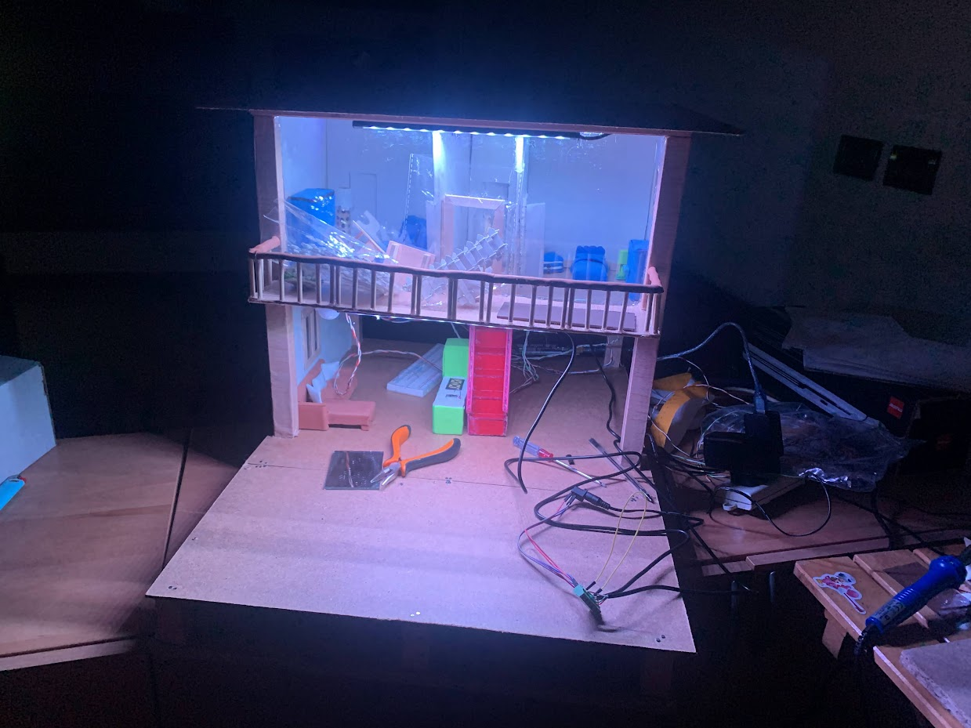
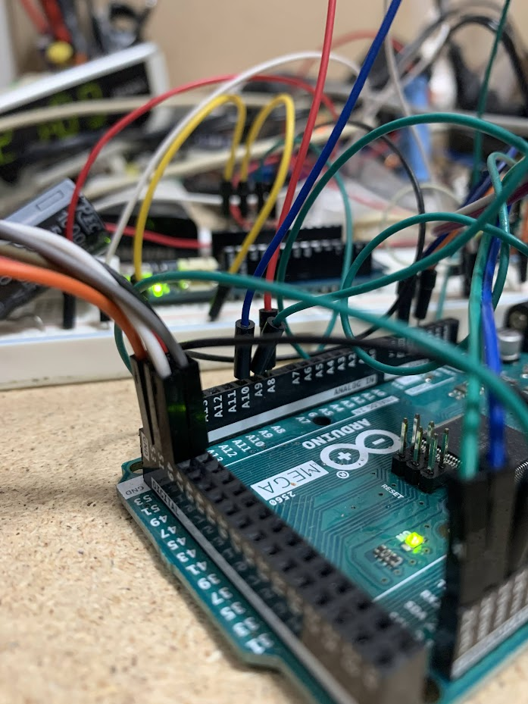
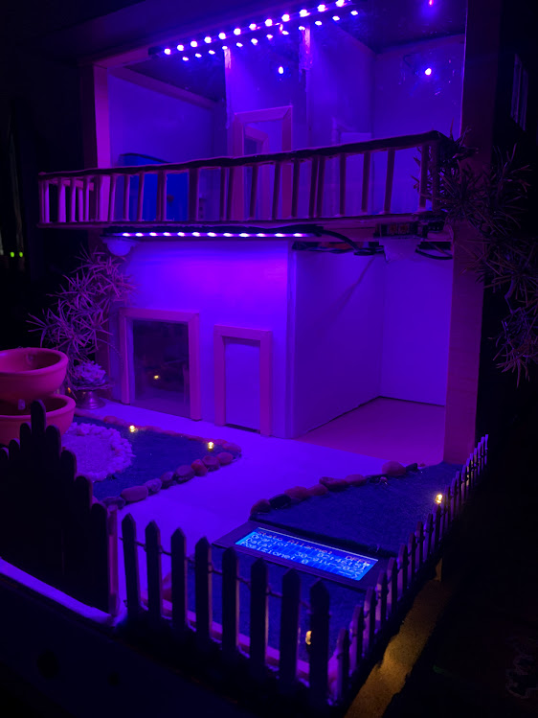
L’OBIETTIVO DEL PROGETTO
9
OBIETTIVI
La Smart Home punterà ad essere sostenibile per l’ambiente in termini energetici: in futuro, verrà implementato un impianto fotovoltaico a 12V che durante le ore diurne ricaricherà le batterie, principale fonte di alimentazione dell’abitazione.
Nel caso in cui le batterie scendessero sotto il 35% della loro capacità, la rete elettrica provvederà ad alimentare la casa.

